Slide 1

EMPREENDEDORISMO EM CIÊNCIAS
PRIMERO CICLO DE ESTUDOS
FCUL
Teresa Vieira
2020/2021

Slide 2
Programa
BM Canvas: Fluxos de Receita e Estrutura de Custos
Projeções Financeiras
Fontes de Financiamento
O Plano de Negócios

Slide 3
ciclo empreendedor
Identificação da oportunidade
Aquisição dos recursos
Determinação dos Recursos Necessários
Desenvolvimento do conceito do negócio
Saída Estratégica
Implementação e Gestão
Notes:
3

Slide 4
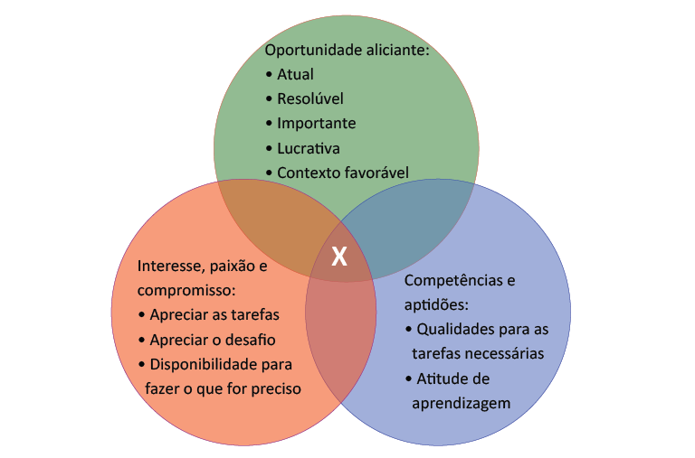

Slide 5
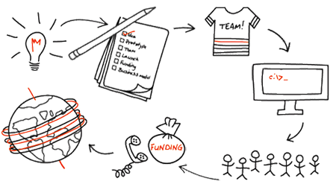
Business Plan – Estrutura e principais elementos
Identificar e avaliar a oportunidade
Desenvolver o modelo de negócio
Determinar e capturar os recursos
Implementar e gerir

Slide 6


Slide 7
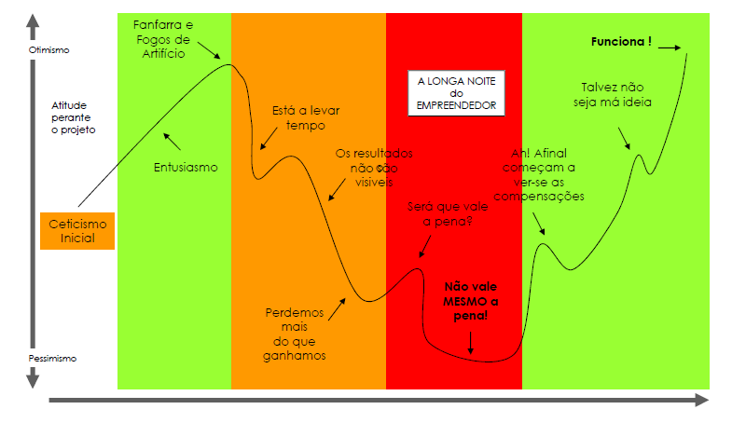

Slide 8
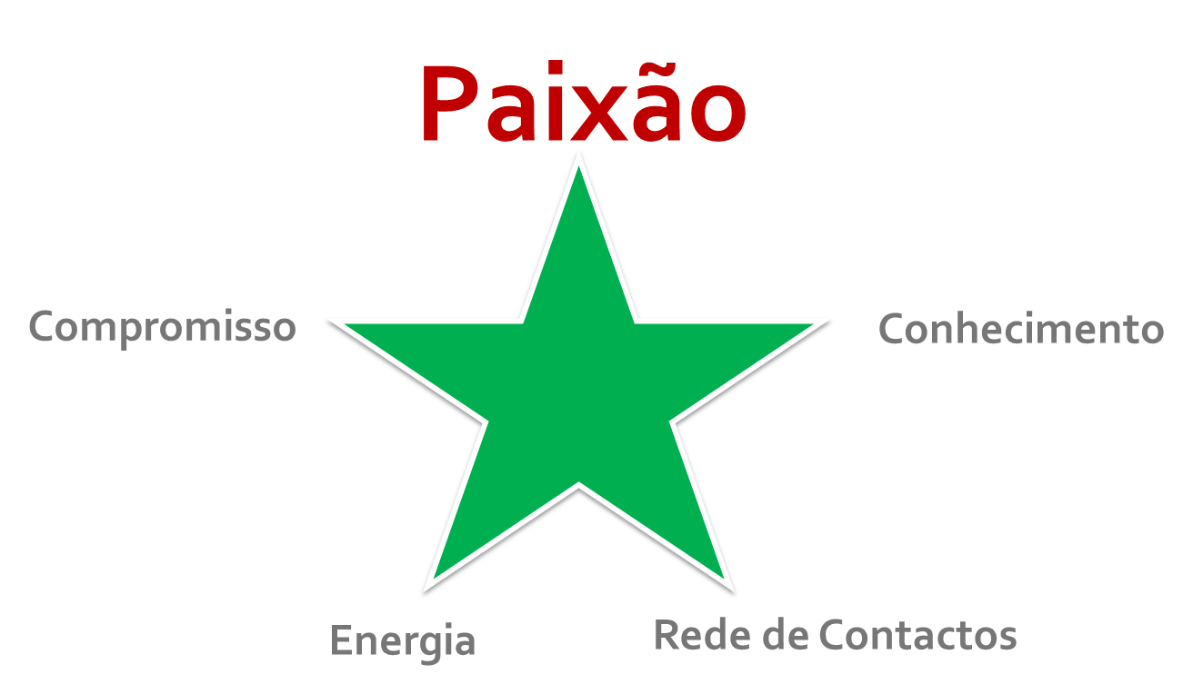

Slide 9



+
EQUIPA
-
+
POTENCIAL PROJETO
-

Slide 10
Business Plan – Estrutura e principais elementos
Business Plan
Modelo de negócio
(Business Model Canvas)
Plano Marketing
Proposta de Valor
Plano Operacional
Plano Financeiro
A Proposta de Valor é uma promessa de diferenciação no mercado.
Deve responder a 3 questões:
Qual o problema/oportunidade?
Qual a solução /modelo negócio a desenvolver?
Como se pode concretizar (recursos)?

Slide 11
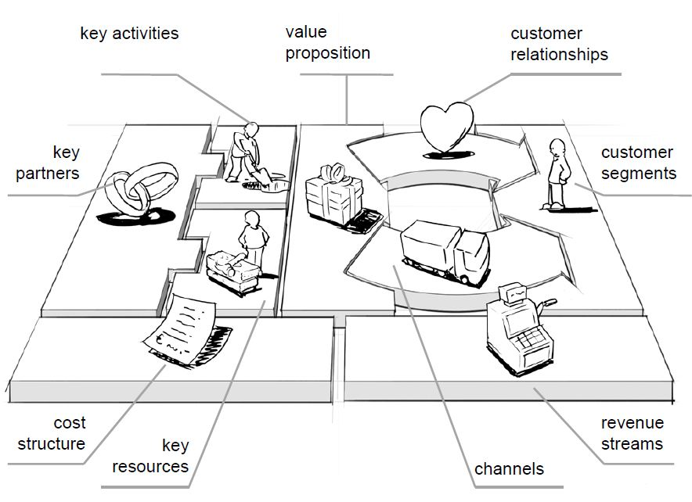
BM Canvas
Um Modelo de Negócio descreve o racional como uma Organização captura , entrega e cria valor

Slide 12
BM Canvas - Criação e Captura de Valor
Criação de valor
Captura de valor
Lado da
produção:
O conjunto de atividades para criar um produto ou um serviço (rede de parceiros e fornecedores)
Lado do mercado:
O conjunto de atividades para vender um produto ou um serviço.
Falhar ou ter Sucesso

Slide 13
BM Canvas
How?
What?
Who?
How much?

Slide 14
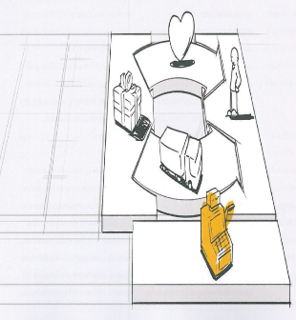
BM Canvas
Fluxos de Receita
Que valor estão os nossos clientes realmente dispostos a pagar?
Estão a pagar pelo quê agora?
Como é que estão a pagar?
Como é que prefeririam pagar?
Quanto é que cada fluxo de receita contribui para o rendimento global?
    Venda de Ativos
    Taxas de utilização
    Assinaturas
    Empréstimo / arrendamento / Leasing
    Licenciamento
    Comissões de Intermediação
    Publicidade
Receitas de transações com clientes pontuais
Receitas recorrentes (pela entrega da proposta de valor ou serviços após venda)

Slide 15
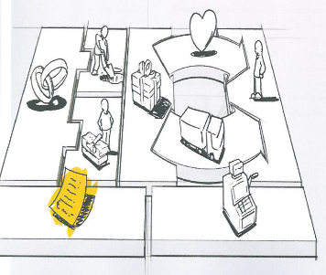
BM Canvas
Estrutura de custos
Criar e entregar valor, manter relações duradouras com clientes e gerar receita implica custos:
Quais são os custos mais importantes inerentes ao nosso modelo de negócio?
Quais são os recursos-chave mais caros?
Quais são as atividades-chave mais caras?
    Custos fixos
    Custos variáveis
    Economias de escala

Slide 16
Demonstraçoes Financeiras
Cash Flow
Balanço
Demonstração de Resultados
Documento que reflete a situação patrimonial de uma empresa em determinado momento
Demonstração dos resultados (documento que divulga o montante dos resultados obtidos (lucros ou prejuízos) bem como as componentes que contribuíram para a sua formação: rendimentos e gastos, num determinado período – entre 2 balanços)
Fluxo do dinheiro
No final do dia o que conta são os € que entram no caixa

Slide 17
O Balanço
APLICAÇÕES ORIGENS
Ativos
Ativo não corrente
Ativo Corrente
Capitais Próprios
Passivos
Passivo não corrente
Passivo Corrente
Capitais
permanentes
Ativo circulante
Passivo circulante
Ativo = Capitais Próprios + Passivo

Slide 18
A Demonstração de Resultados
Gastos
Resultado
Rendimentos
Rendimentos - Gastos = Resultado

Slide 19
Planeamento Financeiro
Um projeto de investimento pode ser entendido como uma proposta de aplicação no presente de um conjunto de recursos (por natureza escassos) feita com a intenção de gerar no futuro um fluxo de bens e serviços de valor bem determinado através do qual se pretendem atingir objetivos de natureza empresarial e social.

Slide 20

Planeamento Financeiro
Cada decisão de investimento contém risco: ela é um comprometimento de recursos presentes com um futuro incerto e desconhecido.
O Valor do dinheiro no tempo

Slide 21
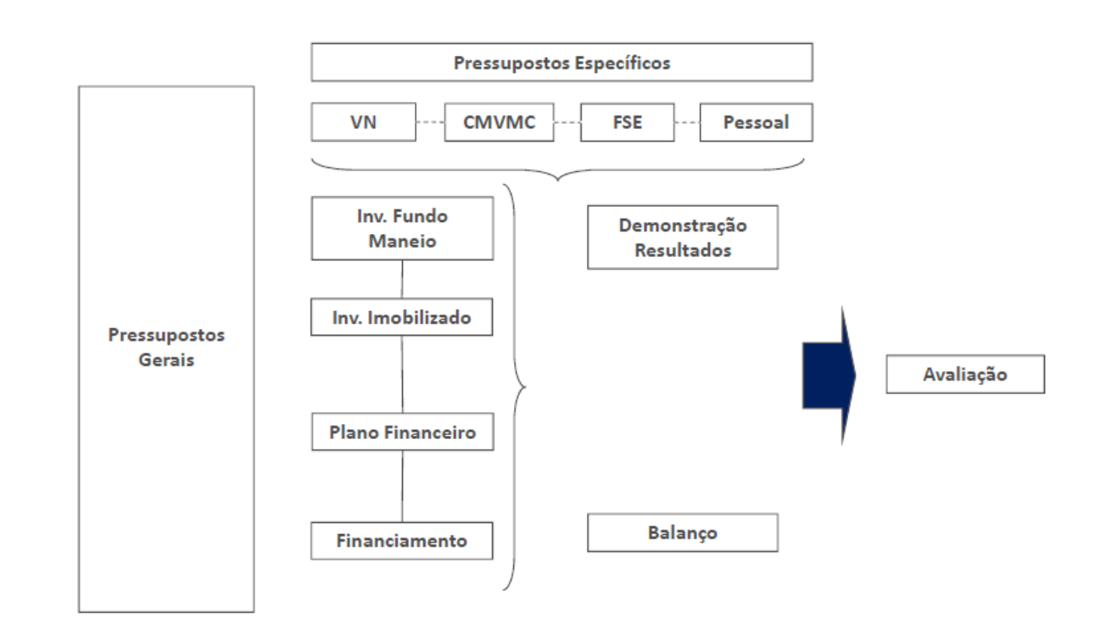
Planeamento Financeiro
VAL, TIR, PRI…

Slide 22
Fontes de Financiamento
Capital próprio:
Autofinanciamento = Meios Libertos Líquidos Retidos;
Capital dos promotores;
FFF;
Crowdfunding;
Investidores financeiros (Business Angels e Capital de Risco Formal);
Mercado capitais.

Slide 23
Fontes de Financiamento
Capital alheio:
Suprimentos;
Empréstimos bancários (internos e externos);
Leasing;
Empréstimos obrigacionistas;
Incentivos.

Slide 24
Fontes de Financiamento
Revitalização
Emp. Bancários
Capital de Risco Formal
Maturidade
Emp. Bancários
Leasing
Capital de Risco Formal
Obrigações
Emp. Bancários
Leasing
Capital Risco Formal
Mercado de Capitais
Obrigações
Crescimento
Criação
Capital de sócios/ acionistas
Capital de risco informal
Emp. Bancários/Leasing

